Slide 1
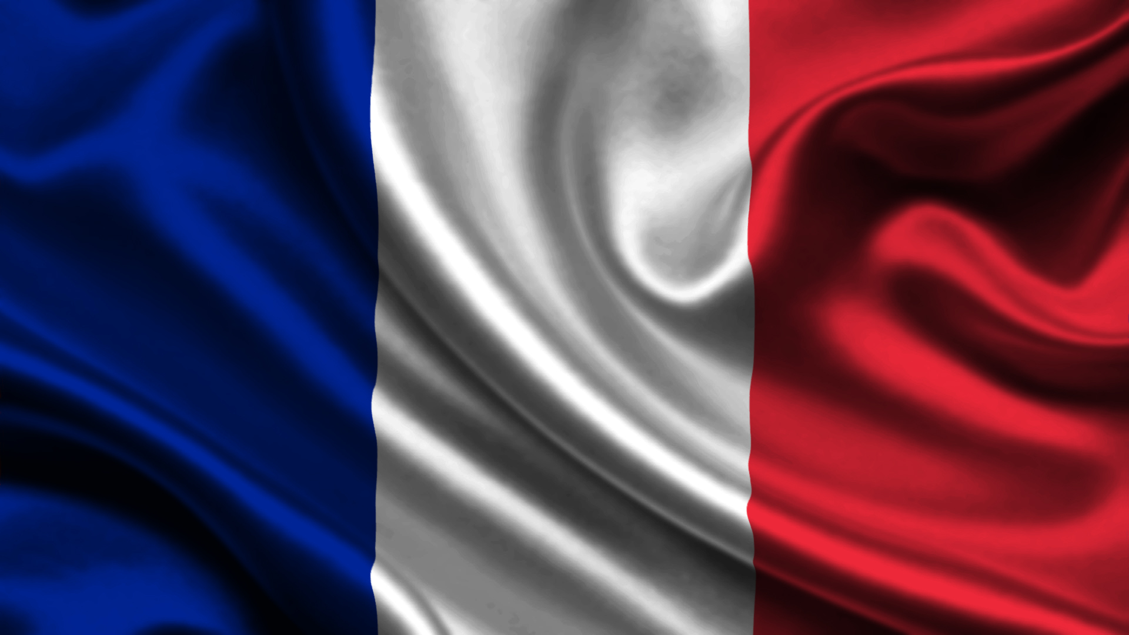
Vinos de Francia

Slide 2
Francia
Hablar de Francia es hablar de vino, de tradición cultural, de referente universal, del país que reúne la más amplia gama de vinos y del primer productor y exportador de vinos en el mundo. Francia dispone de una larga lista de vinos tintos, blancos, dulces y por supuesto su famoso Champagne.

Slide 3
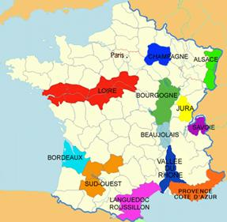
Zonas Vitícolas de Francia

Slide 4
Burdeos
Burdeos podría ser la capital del vino en el mundo por sus 120.000 hectáreas y porque tiene 57 denominaciones de origen. En esta región el verano es caluroso , lluvias abundantes, otoños largos y suaves. En esta zona se hacen vinos tintos, las variedades de uvas que se usan en esta parte es la Merlot Cabernet Sauvignon y en los vinos blancos Sauvignon Blanc.

Slide 5
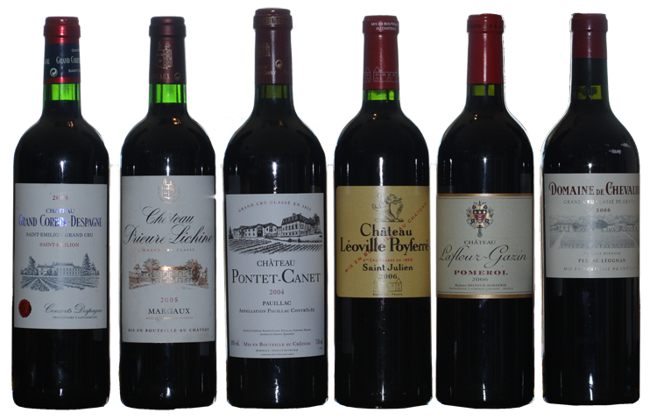

Slide 6
Borgoña
En esta zona de Francia se producen vinos blancos y tintos. Poseé 33 denominaciones de origen.
Producen vinos tintos gracias a estos tipos de uvas Pinot Noir, también hacen vinos blancos gracias a las cepas de Chardonay, también producen cantidades pequeñas de vinos rosados y espumosos
Borgoña presenta un clima continental inviernos fríos y veranos calurosos

Slide 7
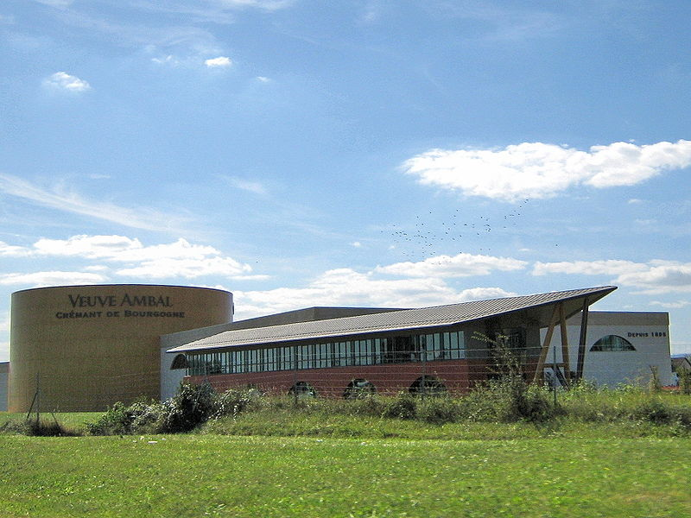
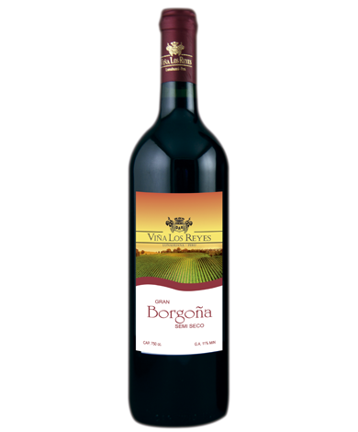

Slide 8
Valle del Ródano
El valle del Ródano es una de las zonas mas antigua de Francia y cuna alguno de los mejores vinos del mundo. Los vinos que se hacen en esta zona son vinos tintos y blancos
El sur del valle del Ródano dispone de un clima mediterráneo, tierras de arcilla y caliza las uvas que predominan son la Garnacha Monatrell y Syrah, los vinos tintos son cálidos y sabrosos y con cuerpo, también se elaboran rosados y en menor medida blancos.

Slide 9
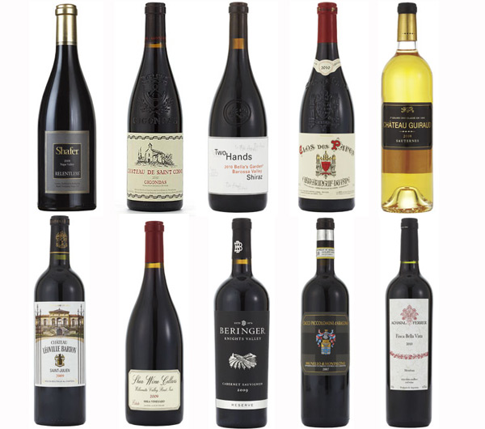

Slide 10
Valle del loira
El valle del Loira es un poco desconocido aunque tiene muchos tipos de vinos pero nunca se menciona esta zona de Francia nos ofrece vinos blancos de Sauvignon, también se hacen vinos tintos, rosados y moscateles
Rosados: se elaboran rosados en la zona de Anjou con la uva Groslot y Cabernet Sauvignon este tipo de rosado es semiseco, frutal, fresco presenta tonalidades mas intensas resultando suaves y equilibrados.

Slide 11
Valle del loira
Los espumosos: se elabora siguiendo el metodo tradicional con uvas Chardonnay, Sauvignon Blanc y Cabernet Franc. Es el segundo espumoso en popularidad en Francia después del Champagne.
Tintos: estos vinos se elaboran con la uva Cabernet Franc son de crianza y jóvenes, estos vinos resultan agradables son fáciles de beber con aromas de buena intensidad frutal.

Slide 12
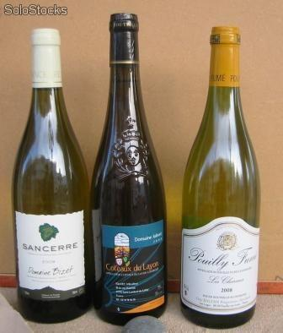

Slide 13
Alsacia
Se caracteriza por su clima peculiar, que por su ubicación hace pensar en un clima fresco y húmedo pero debido a la cercanía de los Vosgos dispone de escasas lluvias y un clima soleado y suave. . La otra consideración que enmarca la personalidad de la zona es por la dedicación casi exclusiva a los vinos blancos.
En este aspecto se acerca a Alemania, pero con la diferenciación del clima lo que deriva vinos mas potentes y aromáticos. Cuenta con varias denominaciones de origen.
También se elaboran vinos tintos y blancos

Slide 14
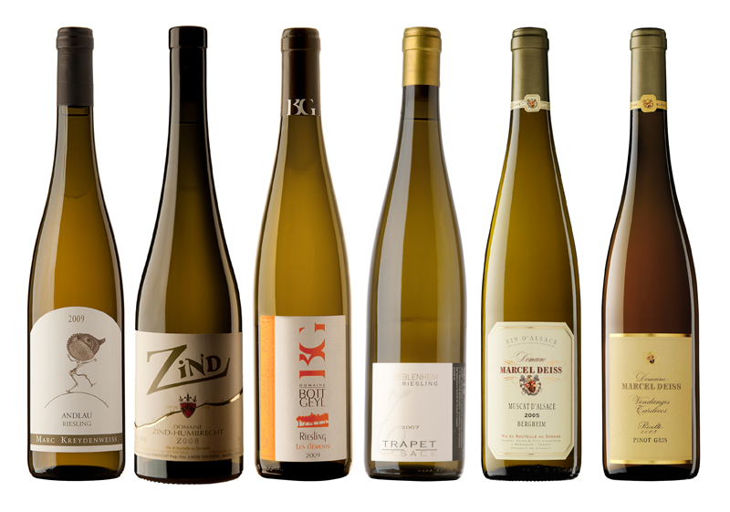

Slide 15
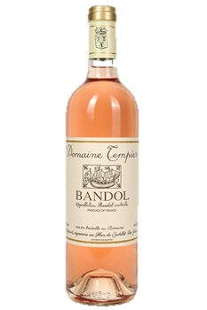
Provenza
Esta zona de Francia es conocida tradicionalmente por sus vinos rosados pero en los últimos años destaca por sus vinos tintos. Las condiciones climáticas son ideales para la aplicación de cultivos orgánicos( sin utilizar productos químicos). En esta zona los rosados se elaboran con Garnacha y Cinsaut, los tintos las mejores elaboraciones proceden de pequeños propietarios con uvas como Syrah, Cabernet y Monastrell. Los vinos de crianza se desarrollan durante 18 meses huyendo del aporte de taninos.

Slide 16
Corcega
La isla de Córcega es una de las regiones de cultivo más antiguas del mundo, junta en sus vinos el carácter mediterráneo con el empleo de uvas italianas, francesas y españolas junto a las propias Sciacarello. Los tintos son mayoritarios empleando uvas Garnacha, Cariñena, Cinsaut y Syrah. También se elaboran rosados y en menor número blancos para los que se emplea la uva Vermentino, son muy aromáticos, florales y con presencia en boca. En la costa oeste de la isla destaca la denominación de origen Ajaccio donde se elaboran rosados y especialmente tintos.

Slide 17
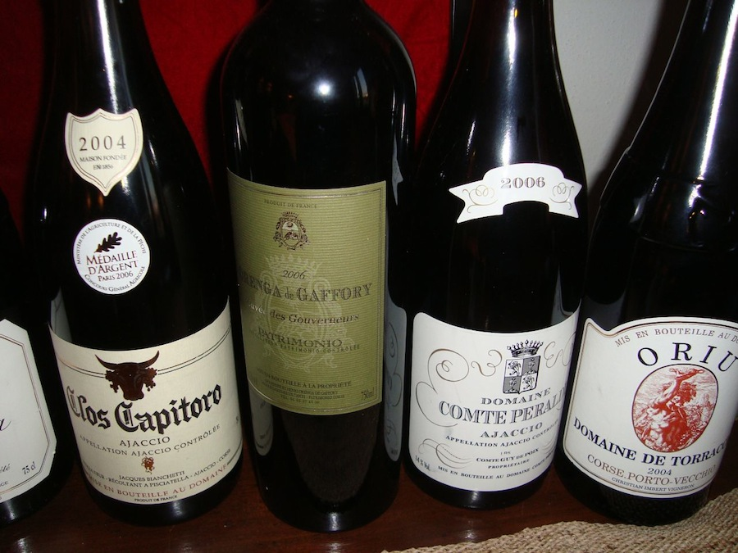

Slide 18
CHampagne
Champagne, con sus suelos calcáreos y permeables y sus 30 mil hectáreas cultivadas es la región vinícola más septentrional de Francia. En estas condiciones climáticas se basa parte de la singularidad de este vino en el que se realizan mezclas (Chardonnay, Pinot Noir y Pinot Meunier) que precisan una cuidada cosecha manual para no afectar al color del vino. En los denominados Blanc de Blancs solo están elaborados con Chardonnay. Cuando las condiciones climáticas no has sido buenas, se han realizado mezclas de vinos de distintos años que da vida al producto mas elaborado y comercial Brut sin añada.

Slide 19
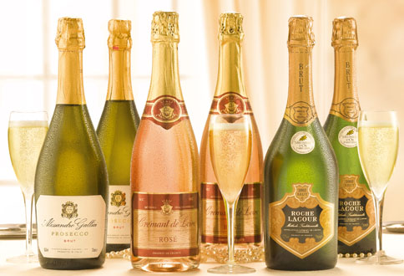

Slide 20
Laura
Gino
Álvaro

